Slide 1
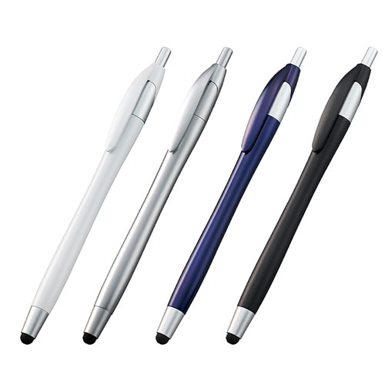
【提案書】
デュアルライトタッチペン(再生ABS)
特徴
タッチペンにもボールペンにもなる便利なデュアルペンです。再生ABS素材を使用しているため環境にも優しいアイテム。シルバー、ネイビー、ブラック、ホワイトの全4色展開。
納期
納期スペース
仕様
素 材：ABS、シリコーンゴム 他
サイズ：146(mm)
カラー数：全4色
備 考：ボール径0.7mm、対応機器/スマートフォン、タブレットPCなど
お見積
お見積りスペース

